Slide 1
Druvorna Chardonnay och Syrah/Shiraz
27.02.2026

Slide 2
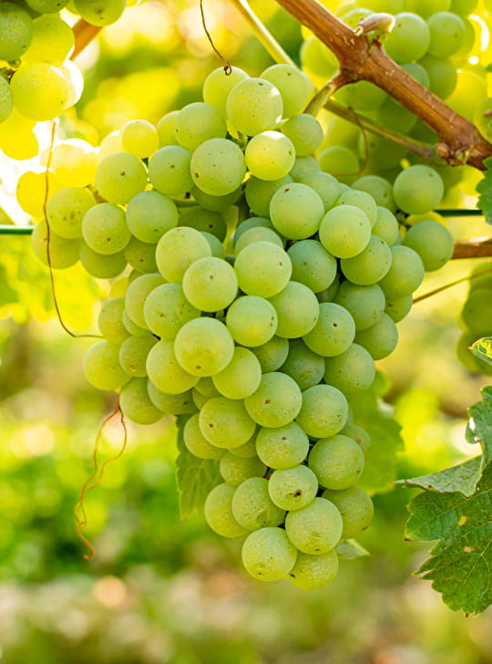
Chardonnay (1/2)
Omnämnd på 1600-talet
Härstammar från Bourgogne
Naturlig korsning mellan Gouais Blanc och Pinot Noir
Odlas i hela världen
Tål höga och låga temperaturer (från Indien till England)
Är neutral som en kameleont
Huvudsakligen ett endruvsvin
I skumviner ofta tillsammans med Pinot Noir

Slide 3
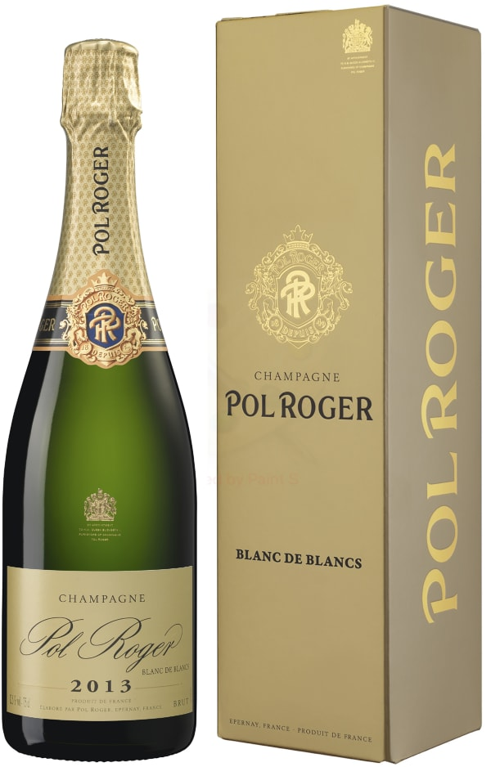
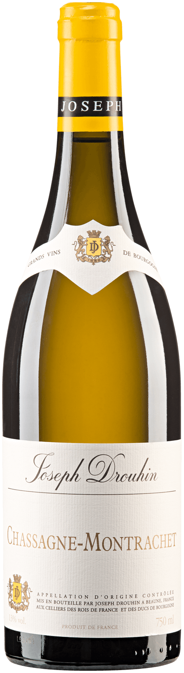
Chardonnay (2/2)
Ger allt från massviner till toppviner
Lagras ofta på ek
Billiga viner med ekchips
Ger toppviner även utan eklagring
På 1980-talet fyrdubblades odlingarna av Chardonnay
Är idag världens mest odlade gröna druva
ABC – Anything But Chardonnay

Slide 4
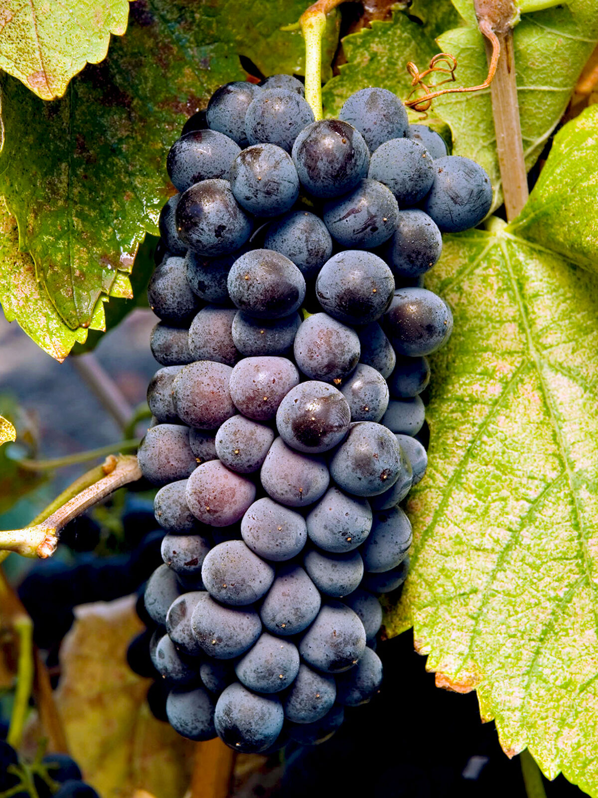
SYRAH/SHIRAZ (1/2)
Mörkblå tjockskalig varmklimatdruva från Rhonedalen
Naturlig korsning mellan Dureza och Mondeuse
Skrönan om att eremiten Guy De Sterimberg skulle ha tagit med sig sticklingar från Persien är falsk
Sjunde mest odlade druvan i världen
Förekommer både som endruvsviner och i blandningar (t.ex. GSM)

Slide 5
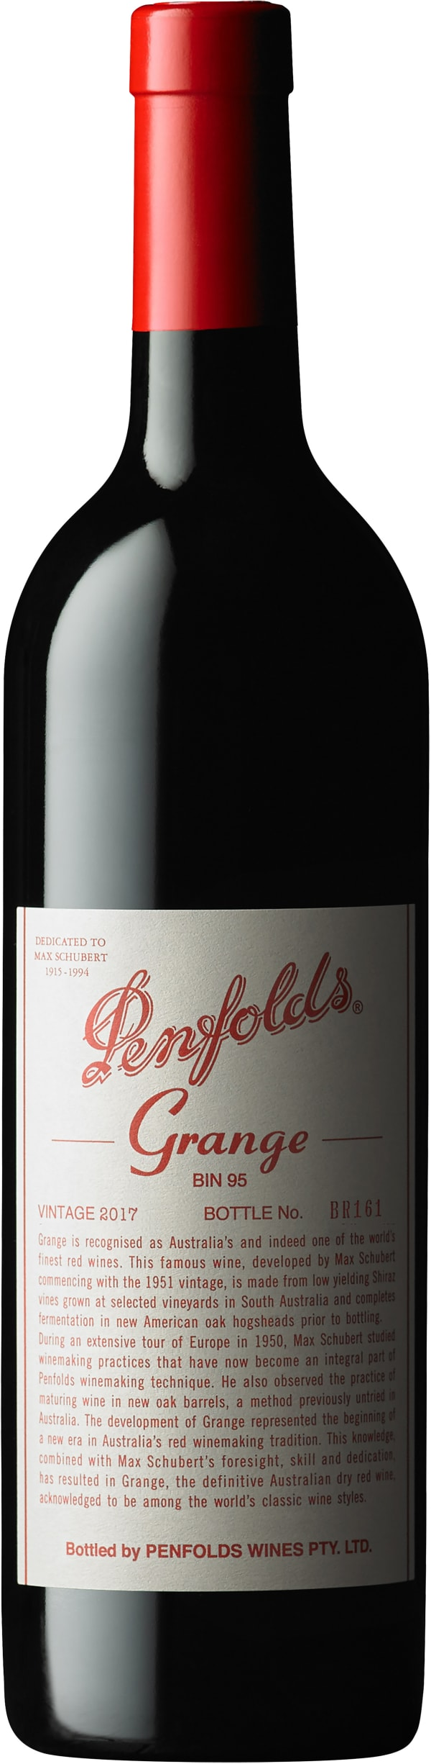
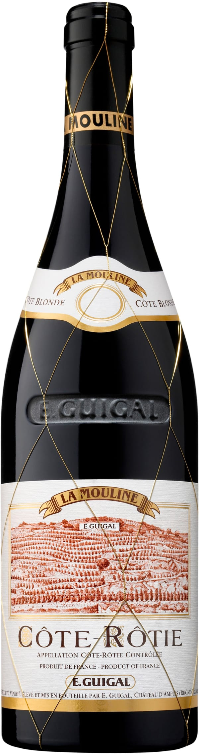
SYRAH/SHIRAZ (2/2)
Ger lagringsdugliga kvalitetsviner
Odlas i hela världen
I Australien den mest odlade blåa druvan
Förekommer i röda, rosé, bubbel (Australien), söta efterrättsviner
Aromer av mörka bär, kryddor, peppar, nejlika, kaffe, choklad
I varmklimat syltiga aromer, julglöggskryddor, mjuka tanniner
Matpar: mörkt kött, vilt, mogna hårda ostar

Slide 6
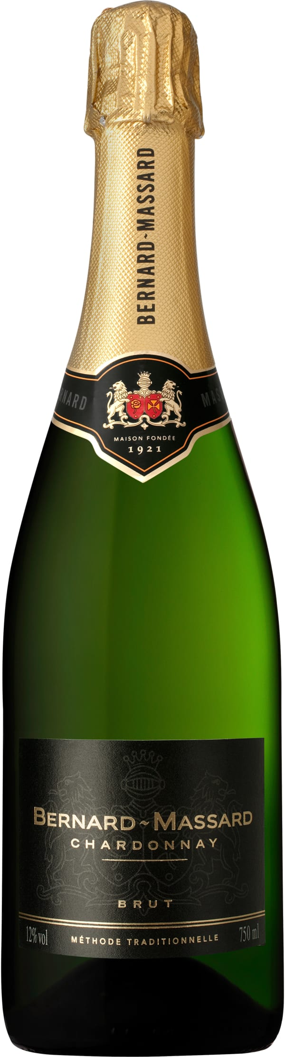
Bernard-Massard Chardonnay Brut
Ljusgult, mycket torr, hög syra, inslag av gula plommon, aprikosig, inslag av gröna päron, svag briocheton
Alkohalt 12.0%, restsocker 11.0 g/l, syra 4.7 g/l

Slide 7
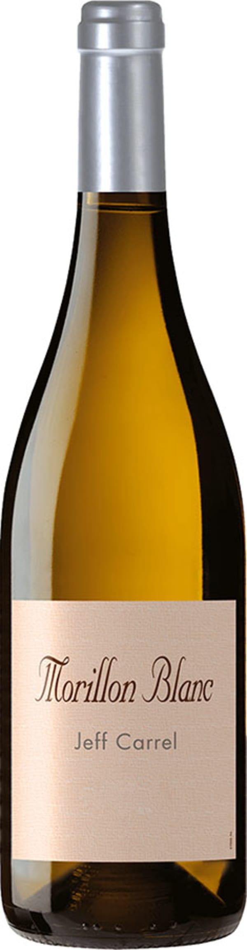
Jeff Carrel Morillon Blanc 2024
Gyllengult, torr, medelhög syra, tropisk fruktighet, citruskaraktär, aprikosig, nötig, toner av vaniljstång, ekig
Alkohalt 14.0%, restsocker 7.0 g/l, syra 5.5 g/l

Slide 8
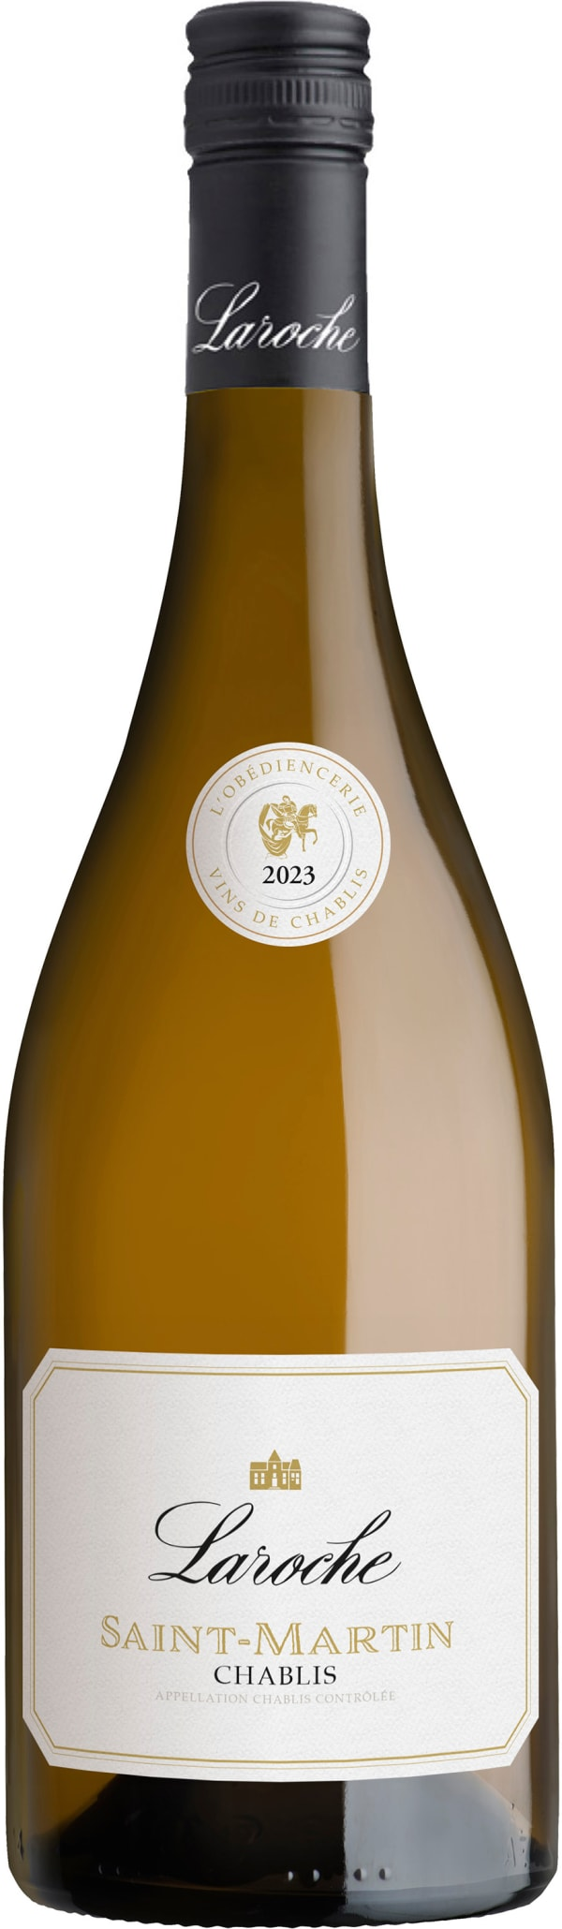
Domaine Laroche Chablis Saint Martin 2024
Ljusgult, torr, hög syra, citruskaraktär, aprikosig, inslag av gröna äpplen, örtig, något mineralig
Alkohalt 12.0%, syra 5.8 g/l

Slide 9
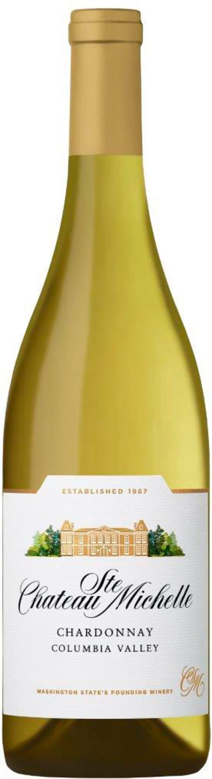
Chateau Ste Michelle Chardonnay 2020
Gyllengult, torr, låg syra, fruktig, smörig, inslag av honungsmelon
Alkohalt 14.0%, restsocker 2.0 g/l, syra 4.6 g/l

Slide 10
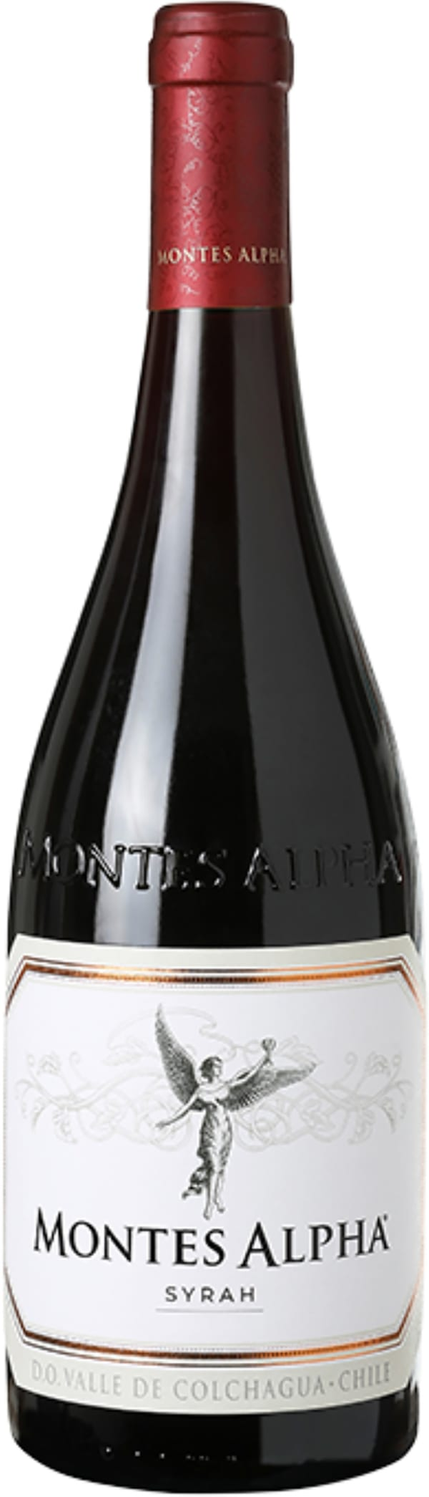
Montes Alpha Syrah 2022
Mörkrött, mycket fyllig, höga tanniner, tranbärig, mörka plommontoner, mogen svartvinbärskaraktär, ekig, kryddig
Alkohalt 14.5%, syra 5.2 g/l

Slide 11
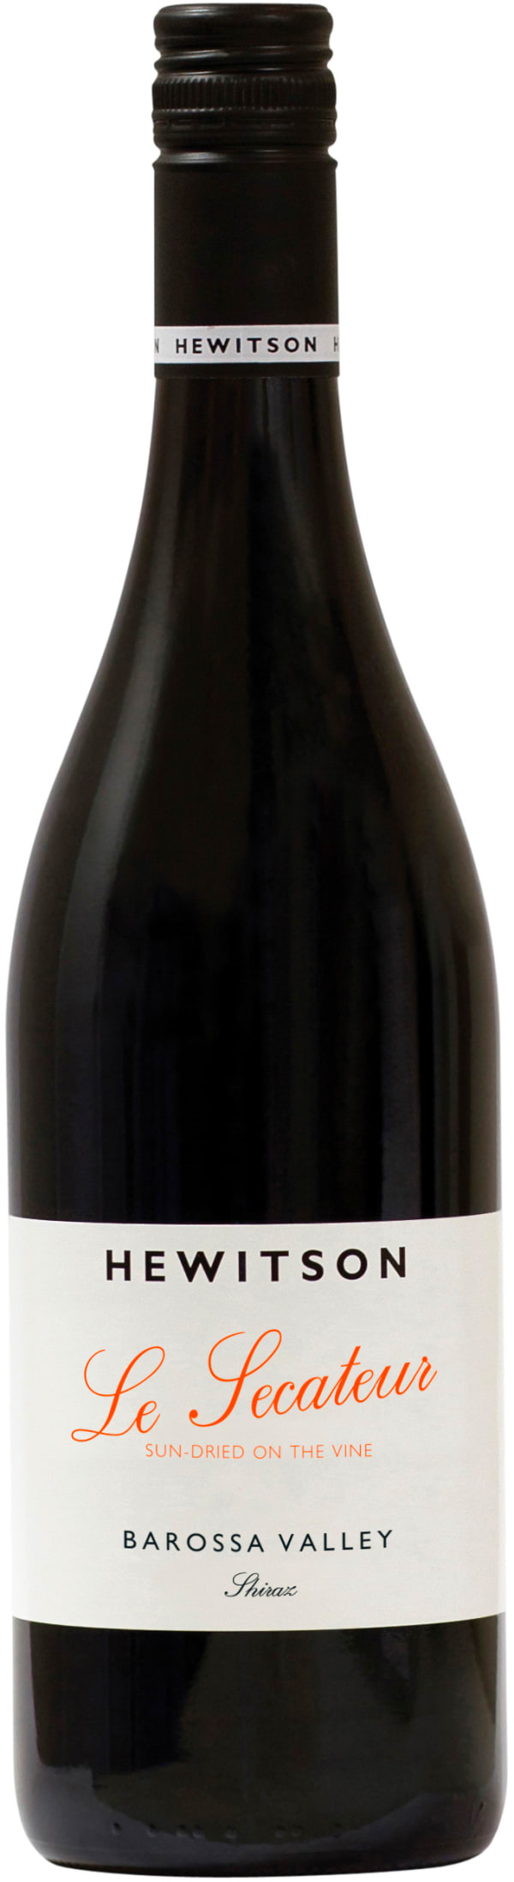
Hewitson Le Secateur 2024
Djuprött, fyllig, medelhöga tanniner, svartvinbärig, plommonkaraktär, toner av björnbärssylt, toner av mörka körsbär, svag pepprighet
Alkohalt 13.0%, restsocker 9.0 g/l, syra 5.3 g/l

Slide 12
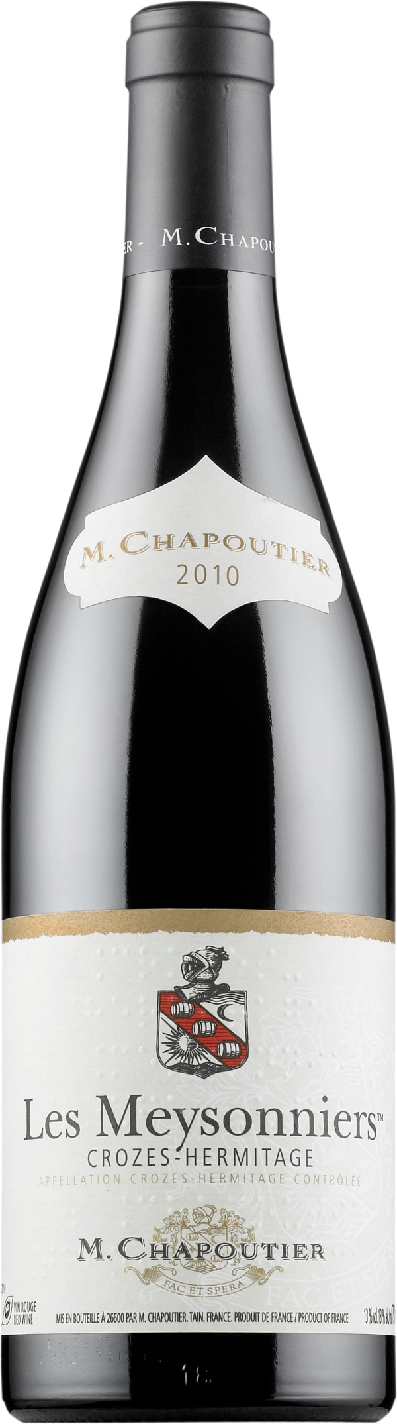
M. Chapoutier Les Meysonniers Crozes-Hermitage 2022
Djuprött, fyllig, höga tanniner, körsbärig, björnbärig, lätt olivton, svag blommighet, kryddig
Alkohalt 13.5%, syra 4.8 g/l

Slide 13
KVÄLLENS VINER
Bernard-Massard Chardonnay Brut
Jeff Carrel Morillon Blanc 2024
Domaine Laroche Chablis Saint Martin 2024
Chateau Ste Michelle Chardonnay 2020
Montes Alpha Syrah 2022
Hewitson Le Secateur 2024
M. Chapoutier Les Meysonniers Crozes-Hermitage 2022

Slide 14
TACK!

